Slide 1
다시, 공간
MIDTERM REVIEW · FRONTEND MVP
어떤 공간을 찾고 있나요?
기획에서 작동하는 경험으로
중구
문화·예술
월 40만원 이하
대구광역시 유휴시설 추천 및 매칭 플랫폼
삼덕 청년 예술창작 유휴창고
→
중간 구현 현황 · 아키텍처 · 데모 흐름 · 다음 스프린트
중구 · 142.5㎡ · 월 35만원
복현 청년 코워킹 베이스
→
북구 · 88㎡ · 월 20만원
현재 한 문장
12개 공간을 탐색하고, 추천받고, 신청까지 이어지는 프론트엔드 MVP를 완성했습니다.
대명동 복합 창작 스튜디오
→
남구 · 115.7㎡ · 월 30만원
추천 결과 TOP 3
비어 있음이 끝은 아니니까.
파이썬 1팀
2026. 08. 18

Slide 2
01 / STATUS
02
지금 어디까지 왔나
기획 문서를 실행 가능한 프론트엔드 프로토타입으로 전환
기획서·요구사항 → 작동하는 사용자 경험
12
9
6
10
발굴 공간
대구 구·군
활용 유형
이용 가능
샘플 데이터 12건
전 구·군 데이터 포함
창업·예술·작업실 등
예약 1 · 리모델링 1
현재 완성된 경험
코드 구성
• 탐색 지역·용도·임대료·면적·주차 복합 필터
• 추천 점수 계산, 상위 3개, 추천 이유 제공
• 전환 상세 → 관심 저장 → 방문·이용 신청
• 운영 공간 상태 변경, 대시보드, 동기화 시뮬레이션
HTML
332 lines
CSS
2,129 lines
DATA
544 lines
APP
679 lines
다시, 공간 | 중간발표
02

Slide 3
02 / GOAL
03
무엇을 해결하고, 이번 중간 단계에서 무엇을 만들었나
PROBLEM
MIDTERM SCOPE
빈 공간 정보는 흩어져 있고, 사용자는 ‘내 조건에 맞는가’를 판단하기 어렵습니다.
검색 가능한 공간 카탈로그와 설명 가능한 추천 경험 구현
01
통합 탐색
12개 공간 · 9개 구·군 · 복합 필터
• 지역·기관별 정보가 분산되어 탐색 비용이 큼
• 가격·면적·용도 조건을 한 번에 비교하기 어려움
• 발견 이후 방문·이용 신청으로 이어지는 흐름이 단절됨
02
맞춤 추천
조건별 점수 · 상위 3개 · 추천 이유
03
행동 전환
상세 · 저장 · 방문/이용 신청
백엔드·실데이터 연동은 다음 단계
다시, 공간 | 중간발표
03

Slide 4
03 / ARCHITECTURE
04
아키텍처 파이프라인과 상태 흐름
화면·도메인 로직·데이터 계층을 분리해 이후 REST API 교체가 가능하도록 구성
01
02
03
04
05
사용자 입력
index.html
app.js
데이터 계층
화면 갱신
검색어 · 지역 · 용도 예산 · 면적 · 주차 저장 · 신청 · 관리자 액션
탐색 · 지도 · 추천 상세 · 관심공간 신청 · 운영센터 UI
상태 관리 · 필터링 매칭 점수 · 렌더링 역할별 이벤트 처리
data.js 초기 데이터 localStorage 지속 상태 Leaflet + OSM 지도
카드 마커 추천 지표
교체 지점
data.js + localStorage
→
FastAPI /api/v1 + PostgreSQL
UI 흐름과 도메인 로직은 유지
다시, 공간 | 중간발표
04

Slide 5
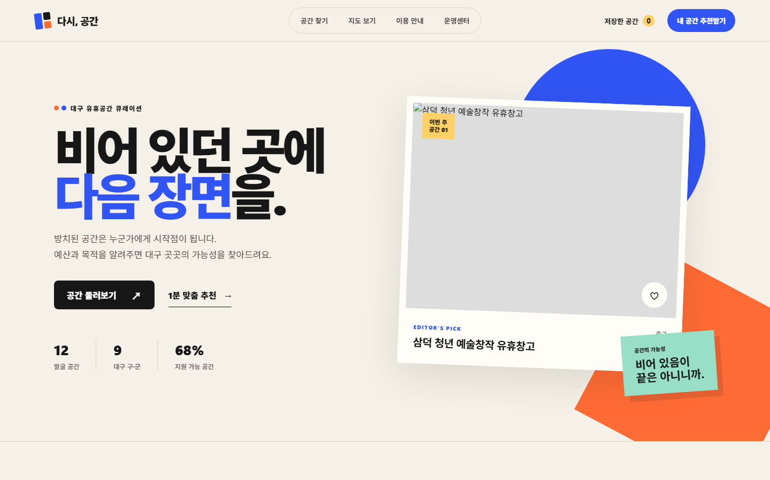
04 / EXPERIENCE
05
사용자가 처음 만나는 경험
브랜드 메시지와 핵심 CTA를 한 화면에 배치한 반응형 랜딩
첫 화면이 전달하는 것
LIVE BUILD
01
문제 공감
‘비어 있던 곳에 다음 장면을’
02
즉시 탐색
공간 둘러보기 CTA
03
개인화 진입
1분 맞춤 추천 CTA
04
신뢰 지표
12개 공간 · 9개 구·군 · 지원 가능
PC·모바일 대응을 고려한 반응형 CSS
다시, 공간 | 중간발표
05

Slide 6
05 / DISCOVERY
06
탐색 조건이 바뀌면 목록과 지도 마커가 함께 갱신
검색 → 필터 상태 → 결과 정렬 → 카드·통계·마커 렌더링의 단일 흐름
조건 패널
MAP VIEW
공간명, 동네, 키워드로 검색
검색
중
동
중구
문화·예술
월 40만원↓
100㎡↑
주차
3개의 가능성을 찾았어요
북
삼덕 청년 예술창작 유휴창고
중구
142.5㎡
월 35만원
동성로 르네상스 팝업 스토어
중구
63.2㎡
월 45만원
남
달
근대골목 주민 문화공간
중구
98.4㎡
월 0만원
필터 결과 3곳 · 마커 자동 재배치
다시, 공간 | 중간발표
06

Slide 7
06 / RECOMMENDATION
07
규칙 기반 점수로 상위 3개와 ‘추천 이유’를 제공
초기 MVP는 설명 가능성과 빠른 검증을 우선한 가중치 방식
점수 구성
+15
+25
+30
+20
+10
+8
98%
최대 98점으로 제한
기본
지역
용도
예산
면적
주차
INPUT EXAMPLE
TOP 1
중구 · 문화·예술 · 월 40만원 최소 100㎡ · 주차 필요
삼덕 청년 예술창작 유휴창고
98%
선호 지역
용도 적합
예산 이내
면적 충족
주차 가능
조건 변경 시 전체 공간을 다시 계산
score 내림차순 정렬 → 상위 3개 표시
다시, 공간 | 중간발표
07

Slide 8
07 / CONVERSION
08
상세 확인에서 저장·신청까지 전환 흐름을 연결
브라우저를 닫아도 관심공간·신청·상태가 유지되는 프로토타입
01
상세
02
관심 저장
03
방문·이용 신청
사진 · 주소 · 면적 · 임대료 시설 · 교통 · 지원 정보
하트 토글 · 저장 목록 개인 관심공간 유지
이름 · 연락처 · 희망일 활용 목적 입력
공간 자세히 보기 →
저장한 공간 열기 →
신청 접수 완료 →
localStorage
regong_spaces
regong_favorites
regong_applications
regong_sync_logs
공간/상태
관심공간
방문·이용 신청
동기화 기록
다시, 공간 | 중간발표
08

Slide 9
08 / OPERATIONS
09
운영센터에서 공간 상태와 데이터 최신성을 관리
일반 사용자 화면뿐 아니라 제공자·관리자 관점의 운영 흐름까지 검증
12
10
1
0+
↻
전체 등록 공간
즉시 이용 가능
리모델링 중
접수 신청
공공데이터 동기화 시뮬레이션
현재 프로토타입
AVAILABLE
REMODELING
사용자 입력에 따라 증가
공간 상태 관리
현재 검증한 운영 액션
삼덕 청년 예술창작 유휴창고
중구
35만원
이용 가능
• 전체 공간 현황 집계
• 공간 상태 즉시 변경
• 변경 결과를 사용자 목록에 반영
• 동기화 버튼과 갱신 로그 유지
동성로 르네상스 팝업 스토어
중구
45만원
예약 중
달성 논공 산업단지 메이커스랩
달성군
50만원
리모델링 중
※ 승인/거절 워크플로는 백엔드 연동 단계
다시, 공간 | 중간발표
09

Slide 10
09 / COVERAGE
10
요구사항 대비 구현 현황
완료·부분 구현·다음 단계로 구분해 현재 범위를 명확히 표시
영역
현재 구현
상태
다음 연결점
탐색·지도
지역/예산/면적/용도/주차 복합 검색, 마커
완료
실 API·카카오맵
추천
점수·순위·추천 이유·조건 변경 재계산
완료
로그 기반 가중치 개선
상세·관심
상세 정보, 관심 등록/해제/목록
완료
로그인 사용자 DB
신청
방문일·활용 목적 입력 및 로컬 접수
부분
상태 조회·승인/거절
관리자
공간 현황·상태 변경·동기화 시뮬레이션
부분
등록/수정·신청 관리
회원·백엔드
UI 도메인 흐름과 /api/v1 명세 확보
예정
JWT·FastAPI·PostgreSQL
중간 결론
사용자 가치 검증에 필요한 프론트 흐름은 완성, 실제 서비스화를 위한 서버·인증·데이터 연동이 다음 병목
다시, 공간 | 중간발표
10

Slide 11
10 / NEXT SPRINT
11
다음 단계는 ‘로컬 프로토타입’을 ‘실서비스 구조’로 전환
UI는 유지하고 데이터·인증·운영 워크플로를 순차적으로 실제화
NOW
완료
01
최우선
02
핵심
03
완성
프론트 MVP
백엔드 기반
인증·API 연결
운영·품질
탐색·추천·저장·신청 운영센터 흐름
FastAPI 라우터/서비스/리포지토리 PostgreSQL 스키마
JWT·권한 분리 data.js/localStorage 교체
실데이터·지도·승인 흐름 반응형/예외/배포 테스트
성공 기준
✓ 실제 DB 조회
✓ 권한별 API 401/403
✓ 추천 결과 저장
✓ 신청 승인 상태 반영
✓ 모바일 핵심 흐름 통과
다시, 공간 | 중간발표
11

Slide 12
다시, 공간
60-SECOND DEMO
01
중구 · 문화예술 · 40만원 조건 검색
발표에서는 이 흐름만 보여주면 됩니다.
02
지도 마커와 결과 목록 동시 갱신 확인
03
맞춤 추천 실행 → 98%와 추천 이유 확인
04
상세 → 관심 저장 → 방문·이용 신청
핵심 메시지
“공간 정보 나열”을 넘어 조건에 맞는 공간을 행동으로 연결했습니다.
05
운영센터에서 신청 수·공간 상태 확인
THANK YOU
근거: 프젝2 소스 · 다시_공간_기획발표 (2).pptx · 다시_공간_API정의서_요구사항정의서.xlsx

